Slide 1
ОГЛАВЛЕНИЕ
Площадка в бадминтоне
Площадка для парной игры
Площадка для одиночной игры
Тренажер виды подач
Траектории полета волана
Практическая работа
Используемые ресурсы
Выход

Slide 2
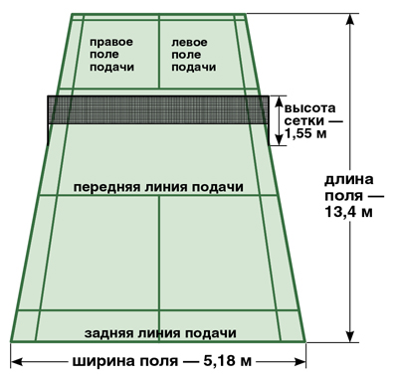
В начало
Выход

Slide 3
В начало
Выход

Slide 4
1
2
3
4
1 — высоко-далекая подача
Траектории полета волана при подачах

Slide 5
1
2
3
4
2 — высокая атакующая подача
Траектории полета волана при подачах

Slide 6
1
2
3
4
3 — плоская подача
Траектории полета волана при подачах

Slide 7
1
2
3
4
4 — подача короткая
Траектории полета волана при подачах

Slide 8
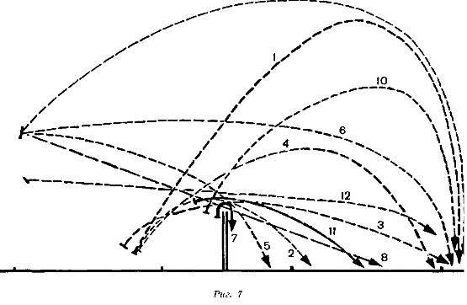
Возможные траектории полета волана
В начало
Выход

Slide 9
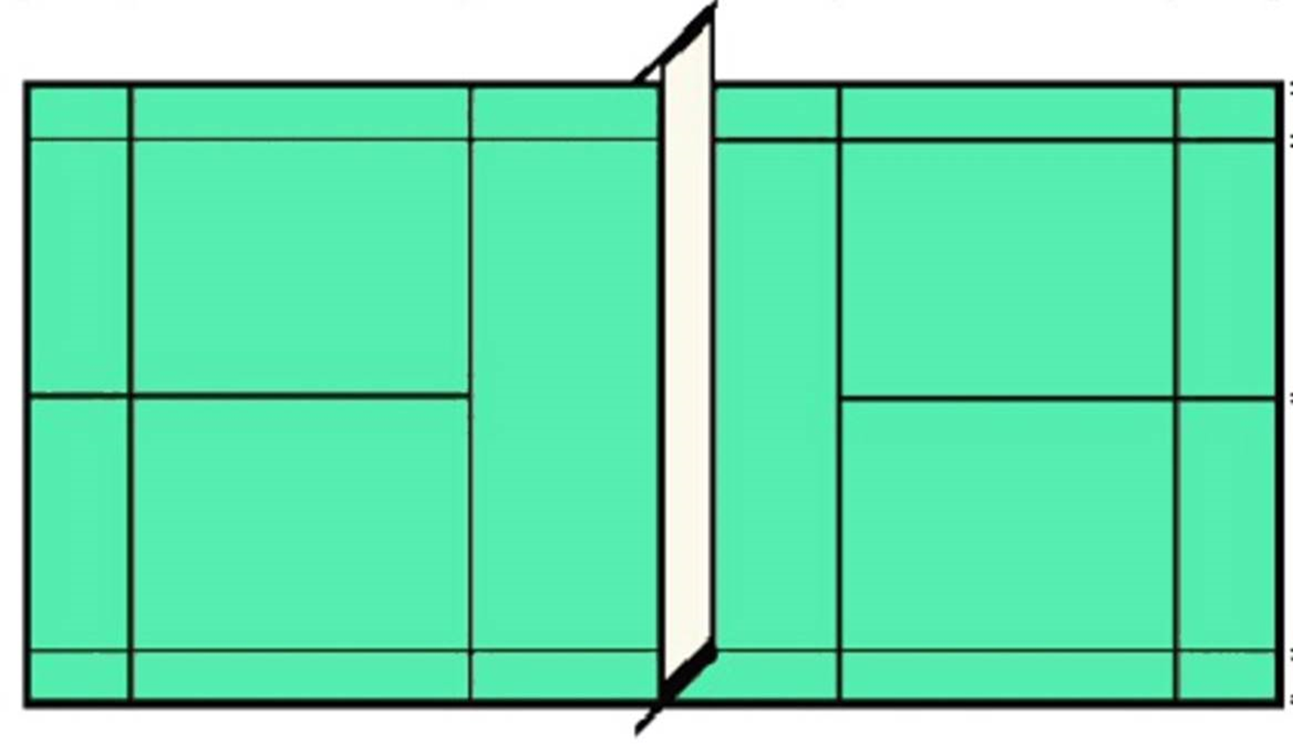
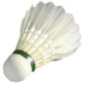
В начало
Выход
Эта презентация использует макрос Drag and Drop, созданный hw@lemitec.de

Slide 10
Используемые ресурсы
Бадминтон - игра для всех Галицкий А. , Лифшищ В.
http://www.volan.ru/about-badminton/pravila-igry/
http://school-collection.edu.ru/catalog/res/1f57a72e-c173-4c73-b644-3cb04ef3ca3d/?fullView=1&from=7ed38401-26b8-11da-8cd6-0800200c9a66&interface=electronic
http://eor-np.ru/node/207
В начало
Выход

